Slide 1
Chào mừng thầy và các bạn đến với bài báo cáo đồ án của nhóm mình
Nhóm 18: nhóm uế thổ chuyển sinh
DỰ án: ứng dụng nghe nhạc spiketune
Các thành viên:
Trần Thế Hảo
Đỗ Văn Phúc
Mai Anh Quân
Bùi Mai Khánh Kiệt

Slide 2


Về thành viên nhóm và vai trò:
Trần Thế Hảo: chiếm vai trò chủ chốt khi lên kế hoạch, đi đầu trong thiết kế app, và là trưởng nhóm.
Đỗ Văn Phúc: Thiết kế giao diện ban đầu làm nền cho dự án bằng Figma cũng như là viết báo cáo tổng hợp về app.
Bùi Mai Khánh Kiệt: thiết kế, chỉnh sửa các chức năng của app nếu có lỗi.
Mai Anh Quân: Test và chạy demo app, tìm lỗi và báo cáo lỗi cho các thành viên khác, đồng thời làm file ppt cho bài báo cáo hiện tại.

Slide 3

Về thiết kế với thực tế của app:
1 .Nâng Cấp Chức Năng Dựa Trên Nền Tảng Hiện Có
- Dự án Spiketune với kiến trúc MVVM, hệ thống microservices và nguyên tắc OOP là nền tảng vững chắc để nâng cấp:
2. Nâng Cấp Dựa Trên MVVM:
- Kiến trúc MVVM cho phép thay đổi giao diện (View) mà không ảnh hưởng đến logic nghiệp vụ (ViewModel/Model), giúp dễ dàng cập nhật UI, thêm các trường hiển thị thông tin mới một cách độc lập và an toàn.
3. Nâng Cấp Dựa Trên Microservices:
Xác Thực: Thêm xác thực đa yếu tố (2FA) hoặc đăng nhập mạng xã hội.
Nghe Nhạc: Bổ sung điều chỉnh tốc độ phát, chất lượng âm thanh tùy chọn, và hỗ trợ đa thiết bị.
Quản lý Playlist: Triển khai playlist cộng tác hoặc playlist thông minh.
Tính Năng Xã Hội: Phát triển nhắn tin trực tiếp hoặc phòng nghe nhạc chung.
Quản Lý Admin: Tích hợp công cụ quản lý nội dung tự động và phân tích chuyên sâu.
4. Tối Ưu Hóa ASO & Bảo Mật: Liên tục cải thiện ASO để tăng khả năng hiển thị. Đồng thời, cập nhật công nghệ, bảo trì backend và giám sát bảo mật để ứng dụng luôn an toàn và tương thích.
5. Tận Dụng OOP: Các nguyên tắc Đóng gói, Kế thừa, Đa hình đảm bảo rằng mọi nâng cấp đều có thể được thực hiện một cách có hệ thống, giúp tái sử dụng mã, giảm thiểu rủi ro và cho phép mở rộng linh hoạt (ví dụ: thêm loại nội dung mới mà không làm thay đổi code hiện có).

Slide 4

Vì sao lại chọn đề tài này:
Tính thời sự và nhu cầu thị trường lớn.
Cơ hội toàn diện để ứng dụng kiến thức chuyên môn.
Tiềm năng phát triển và mở rộng không giới hạn.
Tạo ra sản phẩm thực tế và nâng cao hồ sơ năng lực của tụi em.

Slide 5
Phạm vi của app và mục tiêu:
Mục tiêu:
+ Thiết kế một ứng dụng nghe nhạc đẹp mắt, hiện đại, dễ sử dụng.
+ Ứng dụng kiến trúc Clean Architecture để đảm bảo code rõ ràng, dễ mở rộng.
+ Tối ưu hiệu năng và trải nghiệm người dung.
+ Phát triển các tính năng cốt lõi của ứng dụng nghe nhạc thực tế.
Phạm vi nghiên cứu về app:
+ Là một ứng dụng nghe nhạc di động hiện đại, được phát triển trên nền tảng Android sử dụng ngôn ngữ Kotlin và bộ công cụ Jetpack Compose.
+ Ứng dụng này hướng đến việc cung cấp trải nghiệm nghe nhạc thông minh, cá nhân hóa, và hỗ trợ phát nhạc ngoại tuyến

Slide 6

Về phương pháp thiết kế:
Thiết kế lấy người dùng làm trung tâm (User-Centered Design):
- Đảm bảo mọi quyết định thiết kế đều xuất phát từ nhu cầu và hành vi của người dùng, qua nghiên cứu và phản hồi.
Thiết kế lặp (Iterative Design):
- Quá trình phát triển giao diện được thực hiện qua nhiều vòng lặp, liên tục cải thiện từ phác thảo đến nguyên mẫu
và thử nghiệm thực tế.
Tuân thủ nguyên tắc UI/UX chuyên nghiệp:
- Áp dụng các quy chuẩn về bố cục rõ ràng, bảng màu hài hòa, kiểu chữ dễ đọc và tương tác trực quan để tối ưu
trải nghiệm người dùng.
Sử dụng công cụ chuyên nghiệp (Figma):
- Quá trình thiết kế được thực hiện trên Figma, cho phép cộng tác hiệu quả, tạo mẫu nhanh chóng và duy trì sự nhất
quán.
Kiểm thử và đánh giá liên tục:
- Các bản thiết kế được kiểm thử với người dùng để thu thập phản hồi, từ đó điều chỉnh và hoàn thiện, đảm bảo sản
phẩm cuối cùng đạt chất lượng cao và đáp ứng mục tiêu.

Slide 7

So sánh kết quả với Thiết kế ban đầu:
Tính nhất quán về nhận diện thương hiệu và tổng thể:
Thiết kế ban đầu: Đặt ra các yếu tố cốt lõi về nhận diện thương hiệu như logo, bảng màu (ví dụ:
màu tím đậm, xanh dương tươi) và khẩu hiệu "YOUR SOUNDTRACK, YOUR STORY".
Ứng dụng hoàn thiện: Kỳ vọng sẽ duy trì chặt chẽ các yếu tố này, đảm bảo người dùng có trải
nghiệm nhất quán từ Splash Screen đến các màn hình chức năng sâu hơn.
Mức độ chi tiết và sự hoàn thiện của giao diện (UI/UX):
Thiết kế ban đầu: Cung cấp các bản mockup chi tiết cho nhiều màn hình khác nhau (ví dụ: màn
hình chính, phát nhạc, tìm kiếm, v.v.), định hình một tầm nhìn toàn diện cho ứng dụng.
Ứng dụng hoàn thiện: Các màn hình đã được thiết kế và triển khai (như Splash, Login, Register)
sẽ được hoàn thiện về mặt hình ảnh, khớp với phong cách tổng thể. [cite_start]Các tính năng cốt lõi sẽ
có UI được tối ưu cho trải nghiệm người dùng thực tế trên nền tảng Android và Jetpack Compose, có thể
bao gồm những tinh chỉnh nhỏ so với mockup ban đầu để cải thiện hiệu suất hoặc khả năng tương tác.

Slide 8
So sánh kết quả với Thiết kế ban đầu:
Phạm vi và tính năng:
Thiết kế ban đầu: Đề xuất một loạt các tính năng cốt lõi của ứng dụng nghe nhạc thực tế.
Ứng dụng hoàn thiện: Sẽ bao gồm đầy đủ các tính năng đã được lên kế hoạch như xác thực người dùng, phát nhạc, quản lý danh sách phát, thư viện & yêu thích, tính năng xã hội, quản lý gói Premium, và có thể cả các tính năng quản trị. Mọi tính năng này sẽ được tích hợp một cách mượt mà, đúng với tầm nhìn ban đầu.
Hiệu năng và khả năng mở rộng:
Thiết kế ban đầu: Hướng đến việc tối ưu hiệu năng và trải nghiệm người dùng.
Ứng dụng hoàn thiện: Nhờ việc áp dụng kiến trúc MVVM và tuân thủ chặt chẽ các nguyên tắc OOP (đóng gói, kế thừa, đa hình), ứng dụng sẽ không chỉ đáp ứng yêu cầu về giao diện mà còn đảm bảo hiệu năng tốt, dễ dàng bảo trì, tái sử dụng và mở rộng các tính năng trong tương lai. Đây là điểm khác biệt quan trọng, khi cấu trúc kỹ thuật sẽ biến bản thiết kế thành một sản phẩm hoạt động hiệu quả và bền vững.

Slide 9
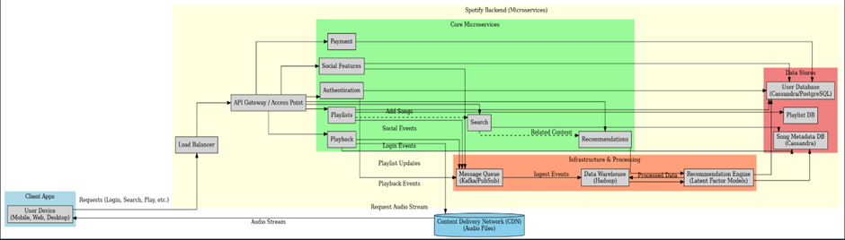

Slide 10
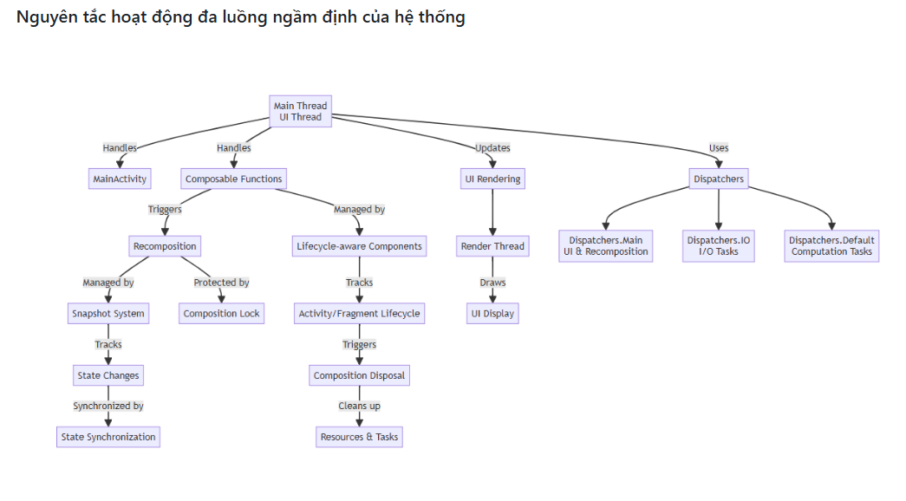

Slide 11
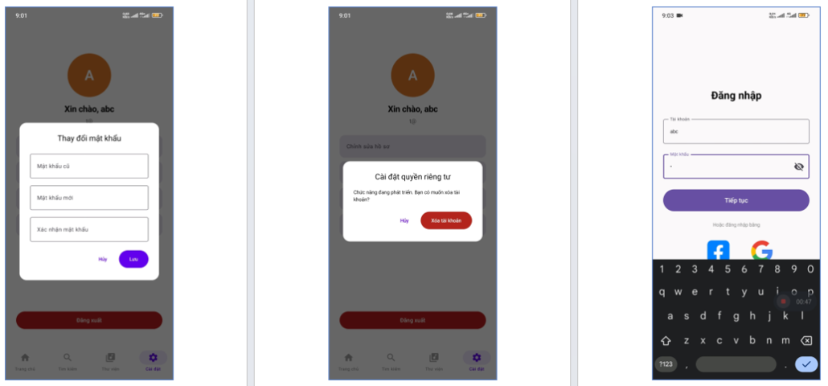
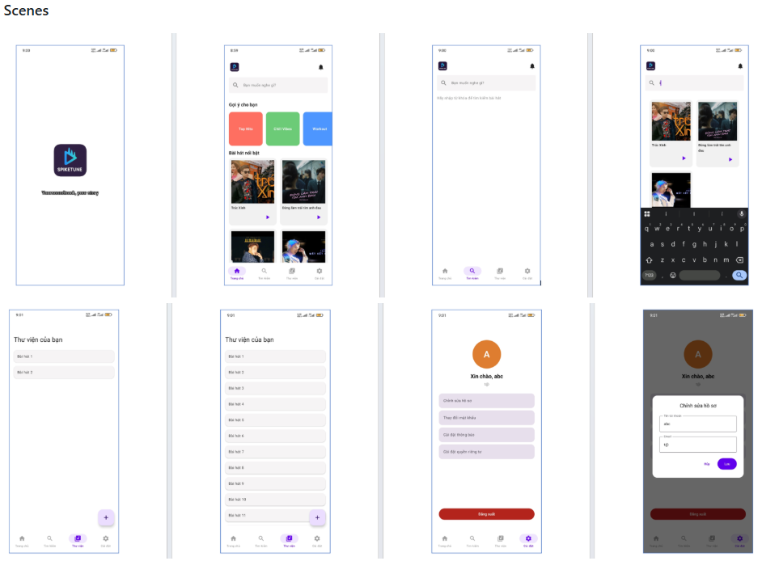

Slide 12
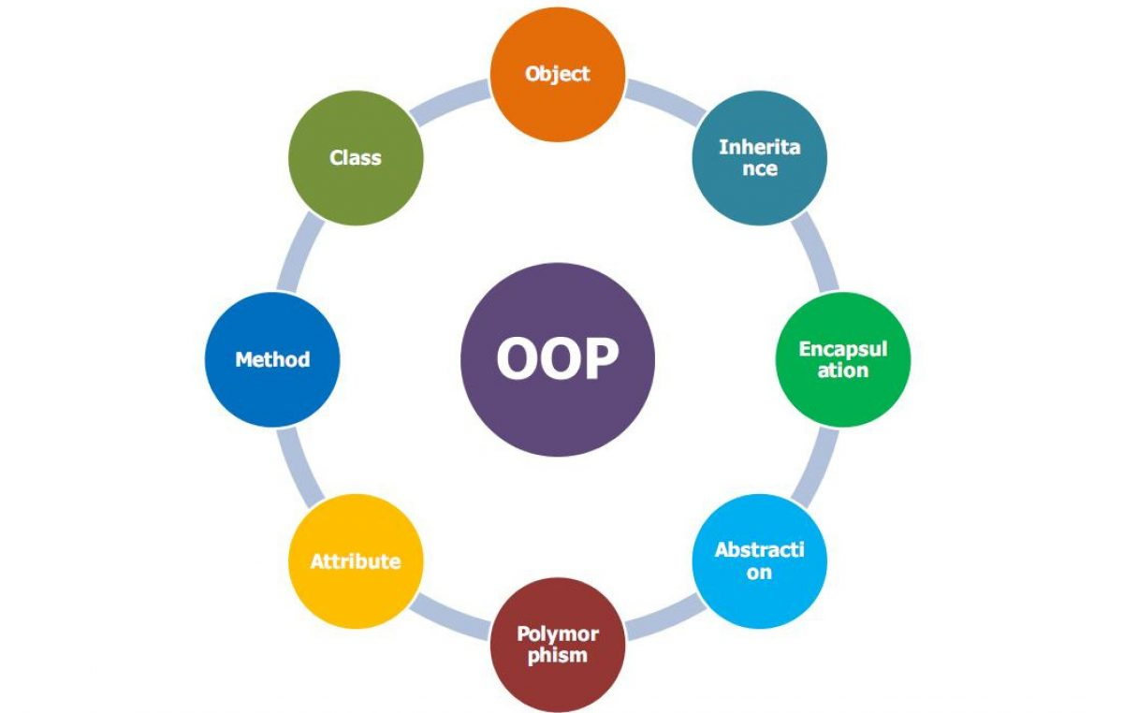
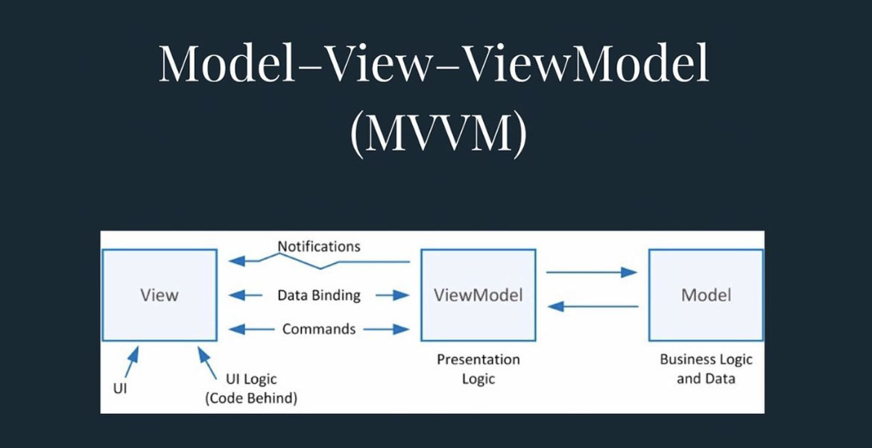
MÔ HÌNH THEO NGUYÊN TẮC OOP VÀ MVVM ARCHITECTURE
Mô tả Đặc tả về OOP và MVVM trong Dự án Spiketune
-Dự án Spiketune thể hiện sự cam kết mạnh mẽ trong việc xây dựng một hệ thống bền vững, dễ bảo trì và mở rộng thông qua việc áp dụng chặt chẽ các nguyên tắc Lập trình hướng đối tượng (OOP) và mẫu kiến trúc Model-View-ViewModel (MVVM).

Slide 13
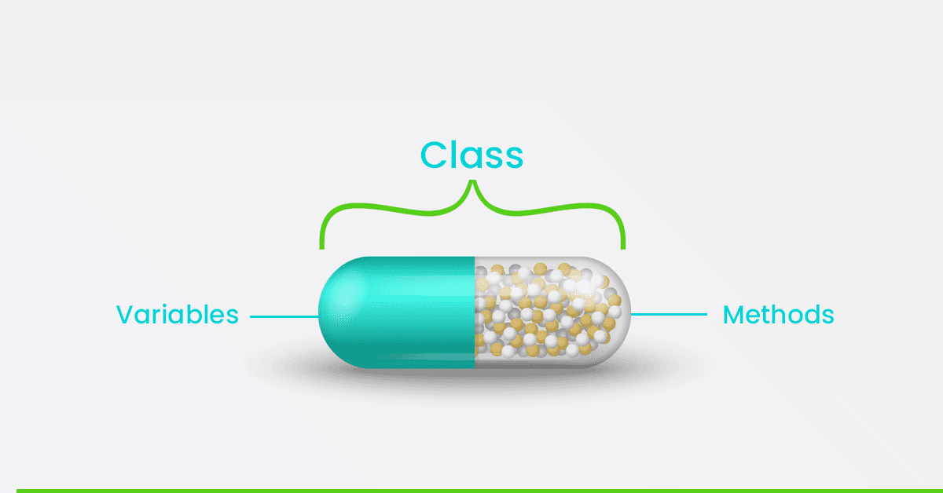
MÔ HÌNH THEO NGUYÊN TẮC OOP VÀ MVVM ARCHITECTURE
I. Đặc tả về Lập trình hướng đối tượng (OOP)
Dự án Spiketune tuân thủ chặt chẽ 4 trụ cột của OOP: Tính đóng gói, Tính kế thừa, Tính đa hình, và Tính trừu tượng (được ngầm định thông qua các giao diện/lớp trừu tượng). Việc này được thể hiện rõ ràng trong cấu trúc code và cách các thành phần tương tác, đặc biệt là trong các Microservices và việc quản lý dữ liệu.
1. Tính đóng gói (Encapsulation)
Mục tiêu: Che giấu chi tiết triển khai nội bộ của một đối tượng và chỉ phơi bày giao diện công khai để tương tác, từ đó bảo vệ dữ liệu và logic bên trong.

Slide 14
MÔ HÌNH THEO NGUYÊN TẮC OOP VÀ MVVM ARCHITECTURE
I. Đặc tả về Lập trình hướng đối tượng (OOP)
Dự án Spiketune tuân thủ chặt chẽ 4 trụ cột của OOP: Tính đóng gói, Tính kế thừa, Tính đa hình, và Tính trừu tượng (được ngầm định thông qua các giao diện/lớp trừu tượng). Việc này được thể hiện rõ ràng trong cấu trúc code và cách các thành phần tương tác, đặc biệt là trong các Microservices và việc quản lý dữ liệu.
1. Tính đóng gói (Encapsulation)
Mục tiêu: Che giấu chi tiết triển khai nội bộ của một đối tượng và chỉ phơi bày giao diện công khai để tương tác, từ đó bảo vệ dữ liệu và logic bên trong.
Đặc tả trong Spiketune:
Microservices: Mỗi Microservice (ví dụ: AuthService, PlaybackService, PaymentService, PlaylistService)
được xem như một đơn vị đóng gói.
Chi tiết triển khai ẩn: Logic xử lý nội bộ của mỗi service (ví dụ: cách AuthService xác thực token,
cách PaymentService giao tiếp với cổng thanh toán ngoài) được giữ kín bên trong service đó.
API công khai: Mỗi service chỉ phơi bày một tập hợp các API (endpoints)
rõ ràng và được định nghĩa (ví dụ: /api/auth/login, /api/music/play, /api/playlist/create). Client Apps
và các service khác chỉ tương tác thông qua các API này.

Slide 15
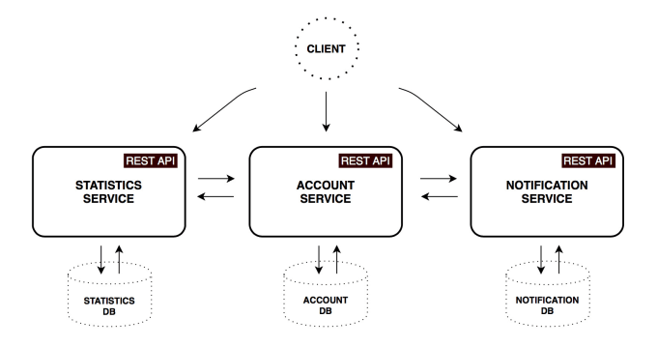
MÔ HÌNH THEO NGUYÊN TẮC OOP VÀ MVVM ARCHITECTURE
Data Models (Model):
- Các thực thể dữ liệu như User, Song, Playlist, Album sẽ có các thuộc tính
(ví dụ: private String title;) và phương thức (ví dụ: public String getTitle();) để truy cập dữ liệu,
đảm bảo dữ liệu chỉ được thay đổi thông qua các phương thức được kiểm soát.
Các module trong Backend: Các module xử lý logic nghiệp vụ (ví dụ: Recommendation Engine,
- Message Queue) cũng được thiết kế với các interface rõ ràng và các chi tiết triển khai nội bộ được ẩn đi.

Slide 16
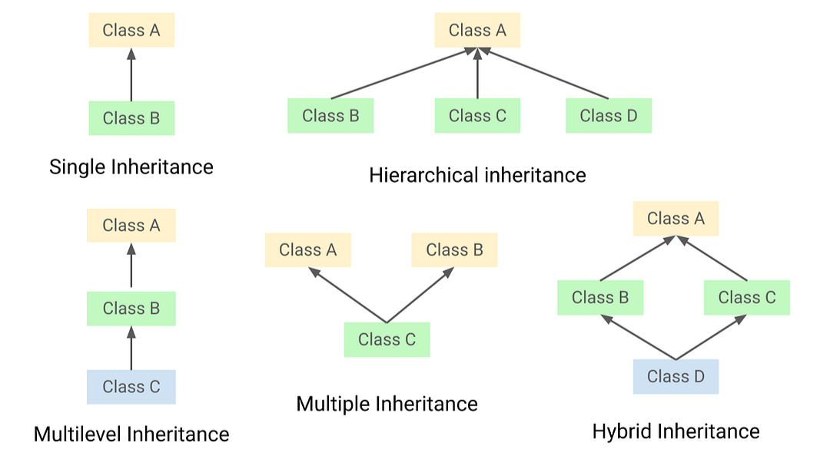
MÔ HÌNH THEO NGUYÊN TẮC OOP VÀ MVVM ARCHITECTURE
2. Tính kế thừa (Inheritance)

Slide 17
MÔ HÌNH THEO NGUYÊN TẮC OOP VÀ MVVM ARCHITECTURE
2. Tính kế thừa (Inheritance)
Mục tiêu: Tái sử dụng mã, thiết lập mối quan hệ "is-a" (là một loại của), và xây dựng hệ thống phân cấp các lớp.
Đặc tả trong Spiketune:
Quản lý Nội dung Media: Có thể có một lớp cơ sở trừu tượng MediaContent hoặc
AudioContent với các thuộc tính chung như title, artist, duration, genre, coverArtUrl.
Các lớp con cụ thể như Song, Podcast, Audiobook sẽ kế thừa từ MediaContent,
và mỗi lớp con có thể thêm các thuộc tính và phương thức đặc trưng của riêng nó
(ví dụ: Song có album, Podcast có episodeNumber).
Quản lý Người dùng/Vai trò:
Lớp cơ sở User với các thuộc tính chung (userId, username, email).
Các lớp con như PremiumUser, ArtistUser, AdminUser có thể kế thừa từ User và thêm
các quyền, tính năng đặc biệt.

Slide 18
MÔ HÌNH THEO NGUYÊN TẮC OOP VÀ MVVM ARCHITECTURE
3. Tính đa hình (Polymorphism)
Mục tiêu: Cho phép các đối tượng thuộc các lớp khác nhau (nhưng có cùng lớp cha hoặc cùng triển khai một giao diện) được xử lý theo cùng một cách thông qua một giao diện chung.
Đặc tả trong Spiketune:
Giao diện IPlayable: Một giao diện (interface) IPlayable có thể được định nghĩa với phương thức play(), pause(), skip().
Các lớp Song, Podcast, Audiobook sẽ triển khai giao diện IPlayable.
Hệ thống phát nhạc (ví dụ: PlaybackService) có thể chấp nhận bất kỳ đối tượng nào triển khai
IPlayable và gọi phương thức play() của nó mà không cần biết chính xác đó là bài hát, podcast hay audiobook.
Điều này làm cho PlaybackService rất linh hoạt và dễ dàng mở rộng để hỗ trợ các loại nội dung mới trong tương lai.
Xử lý thanh toán: Có thể có giao diện IPaymentGateway với các phương thức như processPayment(), refund().
Các lớp triển khai cụ thể như StripePaymentGateway, PayPalPaymentGateway sẽ triển khai IPaymentGateway.
PaymentService có thể sử dụng đa hình để gọi processPayment() trên bất kỳ cổng thanh toán nào mà không cần
biết chi tiết triển khai cụ thể của từng cổng.

Slide 19
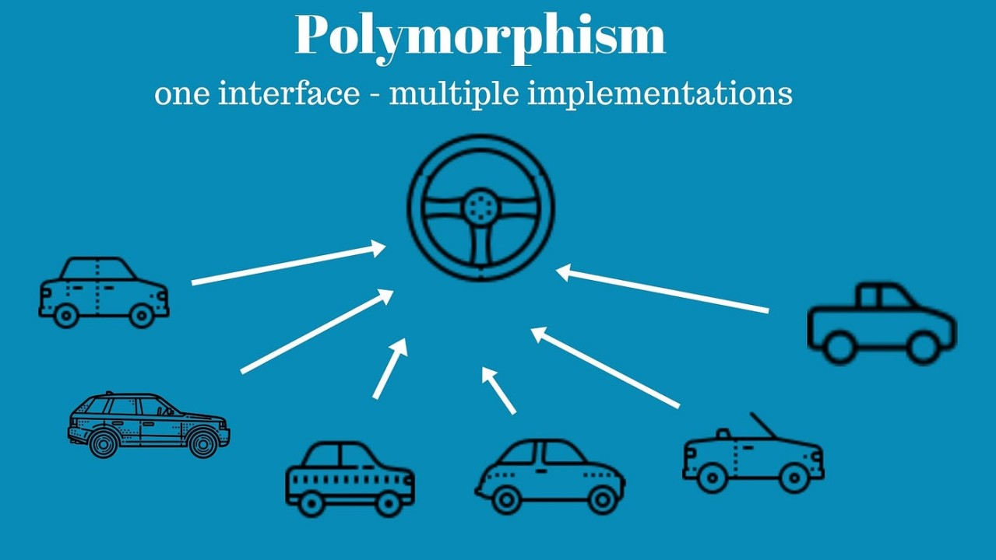
MÔ HÌNH THEO NGUYÊN TẮC OOP VÀ MVVM ARCHITECTURE
3. Tính đa hình (Polymorphism)
Mục tiêu: Cho phép các đối tượng thuộc các lớp khác nhau (nhưng có cùng lớp cha hoặc cùng triển khai một giao diện) được xử lý theo cùng một cách thông qua một giao diện chung.

Slide 20
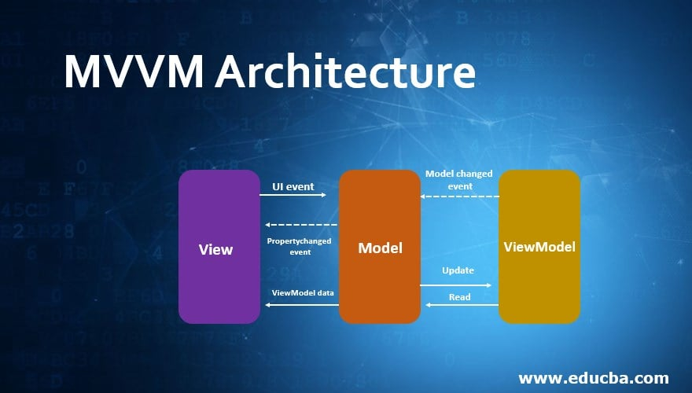
II. Đặc tả về kiến trúc MVVM ( Model-View-ViewModel)
Kiến trúc MVVM là nền tảng cho việc phát triển giao diện người dùng (UI) trên thiết bị di động của Spiketune, đảm bảo sự tách biệt rõ ràng giữa UI, logic nghiệp vụ và dữ liệu, giúp ứng dụng dễ dàng bảo trì, kiểm thử và mở rộng.

Slide 21
II. Đặc tả về kiến trúc MVVM ( Model-View-ViewModel)
Kiến trúc MVVM là nền tảng cho việc phát triển giao diện người dùng (UI) trên thiết bị di động của Spiketune, đảm bảo sự tách biệt rõ ràng giữa UI, logic nghiệp vụ và dữ liệu, giúp ứng dụng dễ dàng bảo trì, kiểm thử và mở rộng.
1. View (Giao diện người dùng)
Mục tiêu: Hiển thị dữ liệu cho người dùng và gửi các hành động của người dùng tới ViewModel. View không chứa
logic nghiệp vụ phức tạp.
Đặc tả trong Spiketune:
Các Activity/Fragment (Android): LoginActivity, RegisterActivity, màn hình chính, màn hình phát nhạc, v.v.,
sẽ là các View.
Các thành phần UI: ImageView (logo), TextView (nhãn, tiêu đề), EditText (trường nhập liệu), Button (nút bấm)
như đã mô tả trong bản thiết kế giao diện ban đầu.
Data Binding (Liên kết dữ liệu): View sẽ sử dụng cơ chế Data Binding (hoặc LiveData/Flow trong Kotlin) để
trực tiếp quan sát và cập nhật khi dữ liệu trong ViewModel thay đổi.
Không chứa Business Logic: View chỉ có nhiệm vụ hiển thị và truyền sự kiện (clicks, input changes) tới ViewModel.
Nó không chứa code để xác thực người dùng, gọi API, hoặc xử lý dữ liệu.

Slide 22
II. Đặc tả về kiến trúc MVVM ( Model-View-ViewModel)
2. ViewModel (Lớp trình quản lý giao diện)
Mục tiêu: Hoạt động như một cầu nối giữa Model và View. Nó chứa logic để chuẩn
bị dữ liệu từ Model cho View hiển thị, và xử lý các hành động từ View (thường bằng
cách tương tác với Model). ViewModel độc lập với vòng đời của View.
Đặc tả trong Spiketune:
Tương ứng với mỗi View: Mỗi View phức tạp (ví dụ: LoginActivity,
MusicPlayerFragment) sẽ có một ViewModel tương ứng (ví dụ: LoginViewModel,
MusicPlayerViewModel).
Chứa UI State và Logic:
LoginViewModel: Chứa các MutableLiveData hoặc StateFlow cho username,
password, isLoading, errorMessage. Nó sẽ có phương thức login() để gọi tới
UserRepository (Model) và cập nhật trạng thái UI.
MusicPlayerViewModel: Chứa MutableLiveData cho currentSong, isPlaying,
playbackProgress. Nó sẽ có các phương thức play(), pause(), skip() để tương tác
với MusicRepository hoặc PlaybackService.
Không giữ tham chiếu View: ViewModel không bao giờ giữ tham chiếu đến View,
giúp tránh rò rỉ bộ nhớ.
Sử dụng Coroutines/RxJava: ViewModel sẽ sử dụng các cơ chế bất đồng bộ để thực
hiện các tác vụ dài (ví dụ: gọi API mạng) mà không làm đóng băng UI.

Slide 23
II. Đặc tả về kiến trúc MVVM ( Model-View-ViewModel)
3. Model (Dữ liệu và Logic nghiệp vụ cốt lõi)
Mục tiêu: Chịu trách nhiệm về dữ liệu của ứng dụng và logic nghiệp vụ cốt lõi. Nó độc lập với UI.
Đặc tả trong Spiketune:
Data Models: Các lớp dữ liệu POJO/Kotlin Data Class như User, Song, Playlist, Album, Artist
(như đã thấy trong Data Model của User Library).
Repositories:
UserRepository: Chứa logic để quản lý dữ liệu người dùng (lấy từ cơ sở dữ liệu UserDB,
API của AuthService).
MusicRepository: Chứa logic để truy xuất thông tin bài hát/album/nghệ sĩ (từ MetadataDB,
SearchService).
PlaylistRepository: Quản lý dữ liệu playlist (từ PlaylistDB, PlaylistService).
Business Logic: Model (hoặc các lớp Service/Use Case trong lớp Domain nếu áp dụng Clean
Architecture) sẽ chứa các quy tắc nghiệp vụ (ví dụ: logic tính phí bản quyền, quy tắc xác thực tài khoản).
Độc lập với UI: Model không biết về View hay ViewModel. Nó chỉ cung cấp dữ liệu và
các thao tác trên dữ liệu đó.

Slide 24
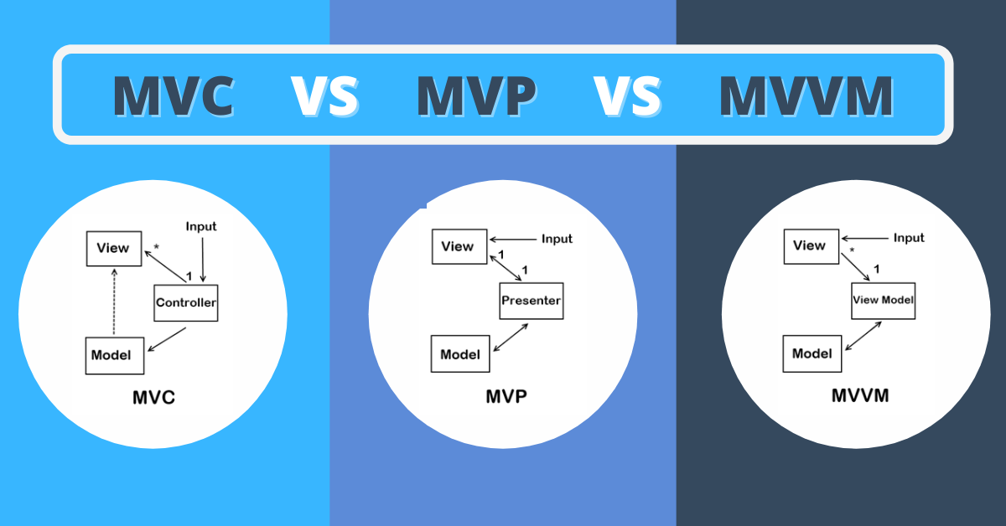
II. Đặc tả về kiến trúc MVVM ( Model-View-ViewModel)
Kết luận:
Sự kết hợp giữa OOP và MVVM tạo ra một khung sườn mạnh mẽ cho Spiketune.
OOP cung cấp cấu trúc cho các thành phần backend (Microservices) và các lớp dữ liệu, đảm bảo chúng dễ bảo trì và mở rộng.
Trong khi đó, MVVM tập trung vào việc tổ chức code phía frontend, giúp quản lý UI
phức tạp và tương tác với backend một cách hiệu quả, dễ kiểm thử và phát triển song song.
Đây là những lựa chọn kiến trúc và lập trình rất hợp lý cho một ứng dụng quy mô lớn như Spiketune.

Slide 25

Dự định phát triển app trong tương lai:
Kế hoạch Phát triển Ứng dụng: Sau Ra Mắt
Sau khi ứng dụng hoạt động, trọng tâm của developer là duy trì, cải tiến và phát triển bền vững, xoay quanh các điểm chính sau:
1. Giám sát & Tối ưu:
Sử dụng công cụ phân tích (Firebase, Amplitude) để hiểu hành vi người dùng và theo dõi lỗi (Crashlytics).
Liên tục cải thiện hiệu suất (tốc độ, ổn định) dựa trên dữ liệu.
2. Lắng nghe & Cập nhật:
Thu thập phản hồi từ người dùng (đánh giá, kênh hỗ trợ) và phản hồi lại.
Phát hành các bản cập nhật định kỳ để sửa lỗi, cải thiện tính năng và thêm mới dựa trên phản hồi.
3. Tăng trưởng & Bảo trì:
Liên tục tối ưu hóa ASO để thu hút người dùng mới.
Nâng cấp công nghệ và đảm bảo bảo mật hệ thống backend để ứng dụng luôn an toàn và tương thích.

Slide 26
Các tài liệu Nhóm mình dùng để tham khảo:
[1] Google. (Không rõ ngày phát hành). Android Developers: Guides. Android Developers. Truy xuất từ https://developer.android.com/guide
[2] JetBrains. (Không rõ ngày phát hành). Kotlin Documentation. Kotlinlang.org. Truy xuất từ https://kotlinlang.org/docs/home.html
[3] Google. (Không rõ ngày phát hành). Android Jetpack Compose. Android Developers. Truy xuất từ https://developer.android.com/jetpack/compose
[4] Microsoft. (Ngày 10 tháng 8 năm 2021). The MVVM (Model-View-ViewModel) Pattern. Microsoft Learn. Truy xuất từ https://learn.microsoft.com/en-us/dotnet/architecture/maui/mvvm
[5] Refactoring.Guru. (Không rõ ngày phát hành). Design Patterns. Refactoring.Guru. Truy xuất từ https://refactoring.guru/design-patterns/java
[6] Haulmont. (Ngày 16 tháng 1 năm 2023). What is Object-Oriented Programming? Basic OOP Concepts in Java. Medium. Truy xuất từ https://medium.com/haulmont/what-is-object-oriented-programming-basic-oop-concepts-in-java-5a7a726857ea
[7] Droidcon. (Ngày 1 tháng 3 năm 2023). Clean Architecture on Android with Kotlin. Droidcon.com. Truy xuất từ https://www.droidcon.com/2023/03/01/clean-architecture-on-android-with-kotlin/
[8] OpenAI. (2025). ChatGPT (Phiên bản GPT-4o). [Mô hình ngôn ngữ lớn]. Truy xuất từ https://openai.com/chatgpt (Ngày truy cập: 19 tháng 6, 2025).
[9] Google. (2025). Gemini (Phiên bản 1.5 Pro). [Mô hình ngôn ngữ lớn]. Truy xuất từ https://gemini.google.com/ (Ngày truy cập: 19 tháng 6, 2025).

Slide 27

Phần kết và đặt câu hỏi ?

Slide 28
Cảm ơn thầy và các bạn đã lắng nghe bài báo cáo đồ án của nhóm mình!

